Slide 1


Slide 2
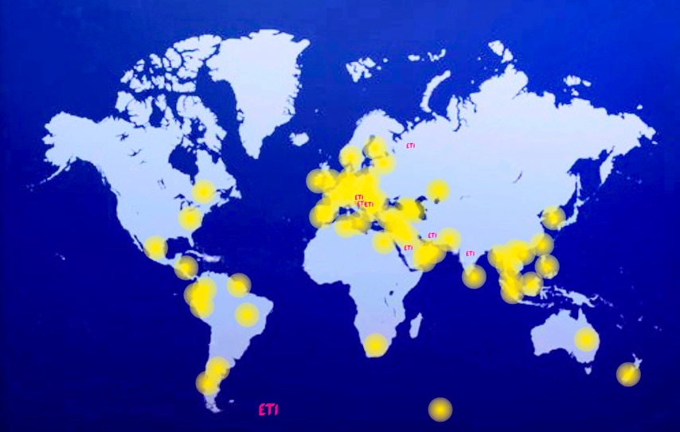
Крупный игрок мирового рынка электротехники

Slide 3
ETI – входит пятерку крупнейших мировых производителей предохранителей
Один из ведущих производителей коммутационного и распределительного оборудования
0,5A – 6300A
ACB
MCCB
Fuse
MCB

Slide 4
Продукция ТМ ETI производится в 13 странах мира
Концерн ETI имеет филиалы в 14 европейских странах.
Представительства ETI расположены в более чем 60 странах мира.

Slide 5

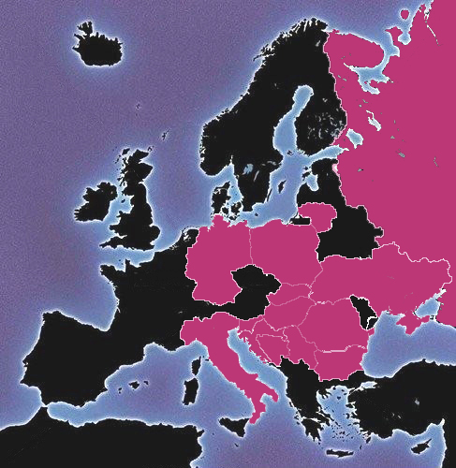


ELB
BALTUS
СЛОВАКИЯ
ЛИТВА
DE
POLAM
ГЕРМАНИЯ
ПОЛЬША
HU
RUSSIA
ВЕНГРИЯ
РОССИЯ
d.o.o.
UKRAINE
СЛОВЕНИЯ
УКРАИНА
ZAGREB
ROMANIA
ХОРВАТИЯ
РУМЫНИЯ
SARAJEVO
B
БОСНИЯ и ГЕРЦЕГОВИНА
СЕРБИЯ и ЧЕРНОГОРИЯ
ИТАЛИЯ
BULGARIA
БОЛГАРИЯ

Slide 6
1950 Создание компании
1954 Труба Bergman Первый продукт ETI из электротехнического фарфора
1960 выпущен первый предохранитель под маркой ETI
1977 ETI производит первый автоматический выключатель
67 лет опыта
1997 Создание первого филиала

Slide 7
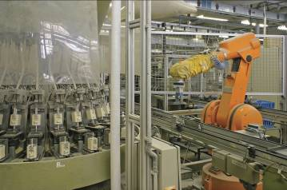
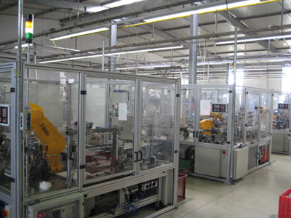
Производство
Производственные мощности ETI площадью более 31154 m² расположены в Словении, Польше, Германии, Словакии, Боснии и Герцеговине .
Специалисты концерна ETI постоянно занимаются совершенствованием технологий и средств производства

Slide 8
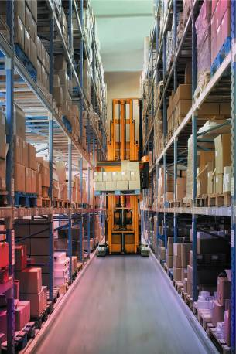
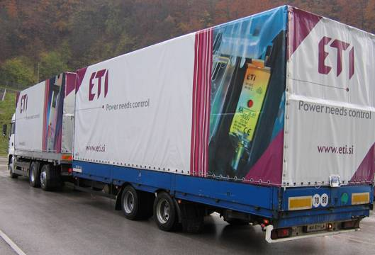
Логистика
Одно из важных преимуществ ETI - локальные склады: в Словении, Румынии, Польше, Боснии и Герцеговине, Словакии, Украине, России...

Slide 9
Разработки и исследования
Сотрудники ETI принимают активное участие в разработке стандартов безопасности в области электротехнических продуктов как члены сертификационного комитета IEC
Продукция ETI соответствует всем современным стандартам качества

Slide 10

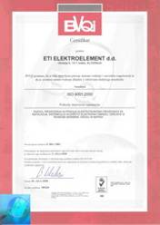
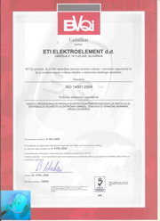

Сертификат
«Business Excellence»
Сертификат
«Quality Management»
Сертификат
«Environment»

Slide 11
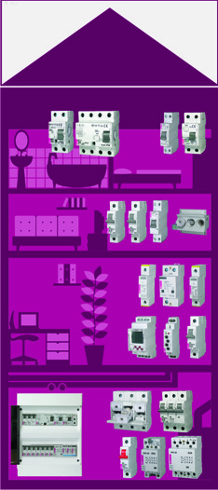
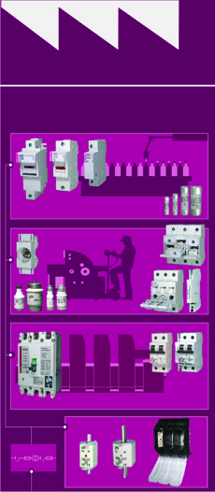
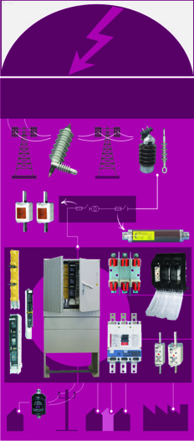
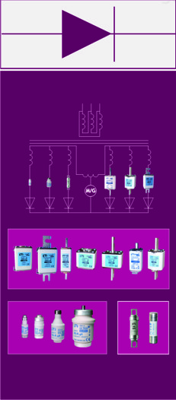
Ассортимент продукции
Мы обеспечиваем решения для:
Объектов промышленного назначения
Распределения электроэнергии
для низкого и
среднего напряжения
Защиты электроники, полупроводникового оборудования
Объектов бытового и коммерческого назначения

Slide 12
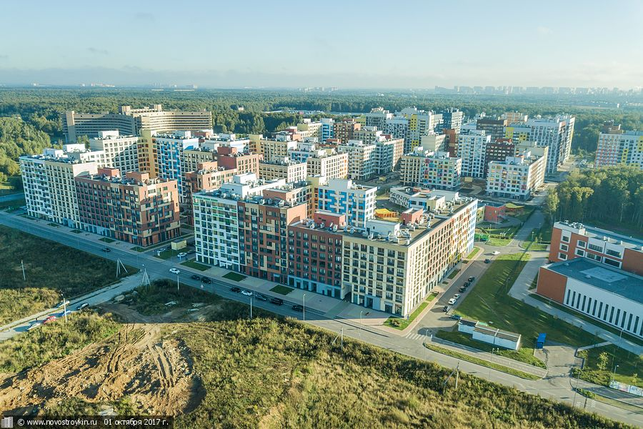
Наши объекты
Жилые комплексы
Микрогород «В лесу» Отрадное, Московская область.

Slide 13
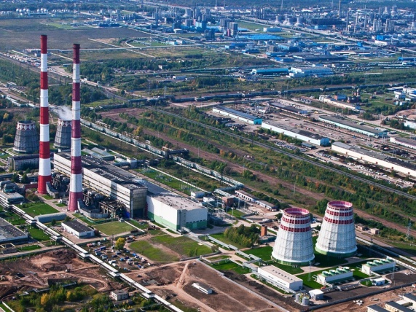
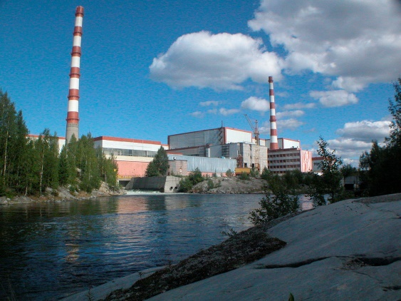
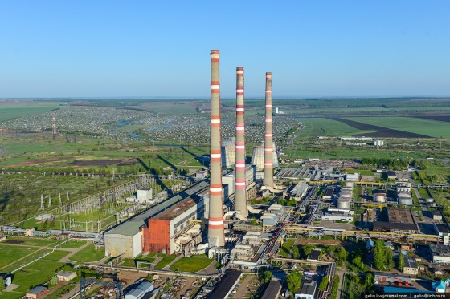
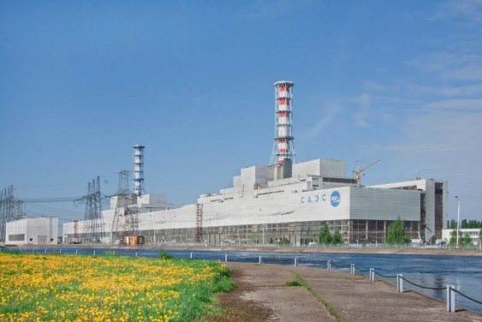
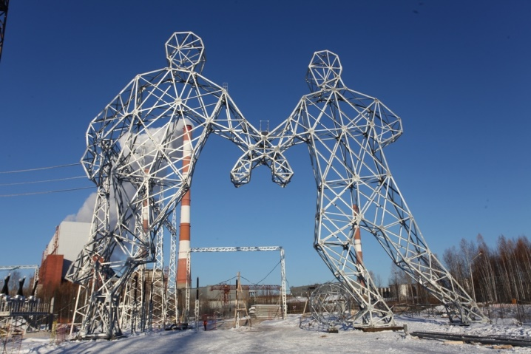
Наши объекты
Электростанции
ТЭЦ Нижнекамская
АЭС Кольская
ТЭЦ Набережночелнинская
АЭС Смоленская
ГРЭС Пермская

Slide 14
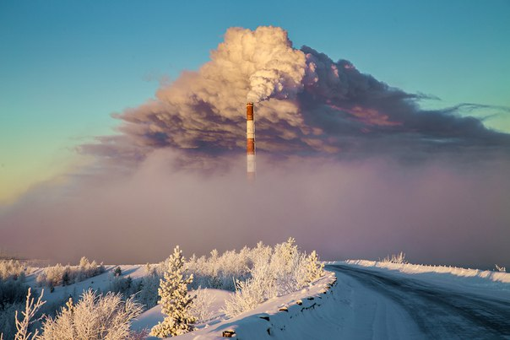
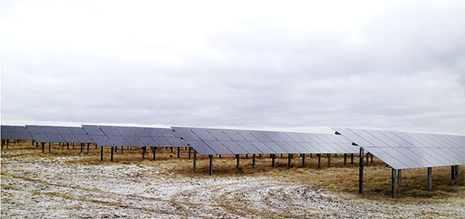
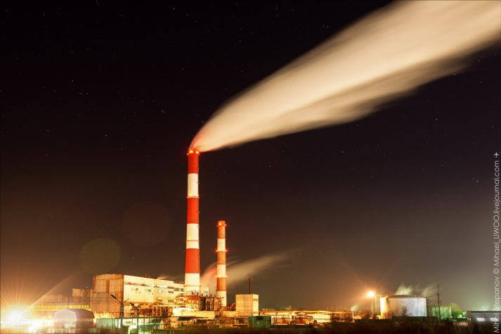
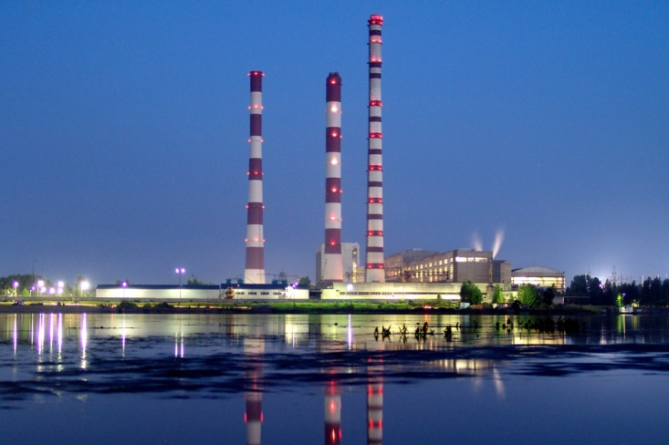
Наши объекты
Электростанции
ГРЭС Печорская
СЭС Бурибаевская
ТЭЦ Сакмарская
ГРЭС Костромская

Slide 15
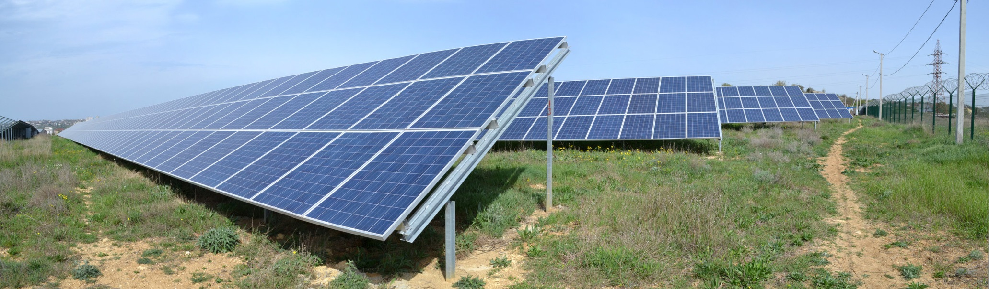
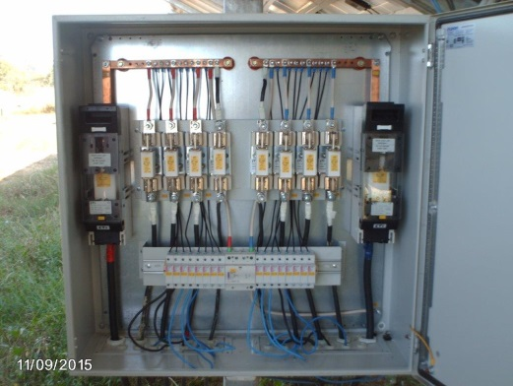
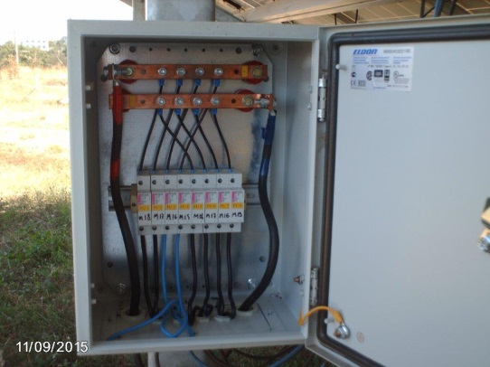
Наши объекты
Электростанции
Севастопольская СЭС. Расположена на Северной стороне Севастополя, между микрорайонами Бартеньевка и Голландия. Является первой в городе солнечной фотоэлектрической станцией. На участке площадью чуть более пяти гектаров установлены сотни опор, на которых крепятся панели солнечных фотоэлементов.
Мощность, МВт: 3,02 МВт.
Система мониторинга и ограничения солнечной энергии в городскую сеть

Slide 16
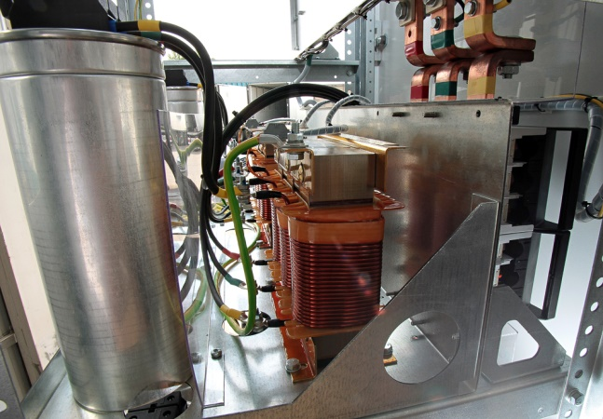
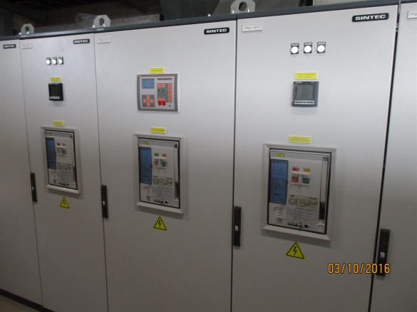
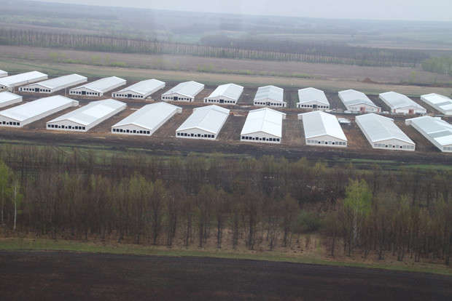
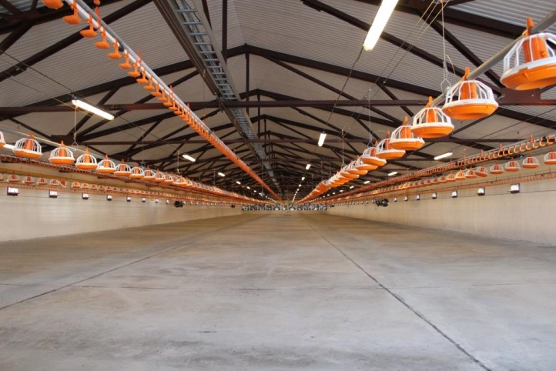
Наши объекты
Промышленность
ООО «Тамбовская индейка»

Slide 17

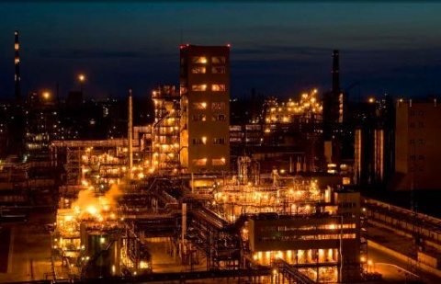
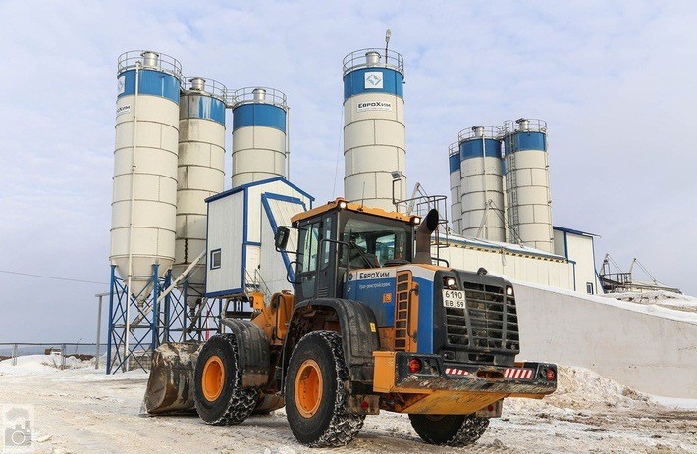
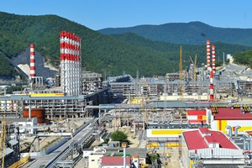
Наши объекты
Промышленность
Казанский вертолетный завод
Казаньоргсинтез
ЕвроХим, Пермь
Туапсинский НПЗ

Slide 18
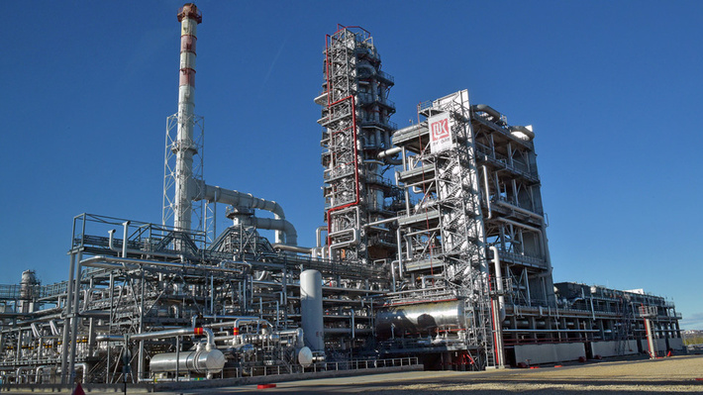
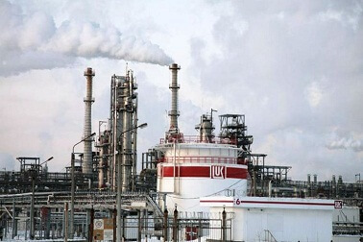
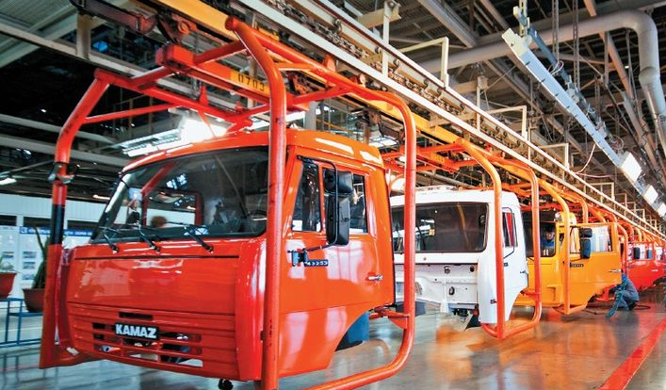
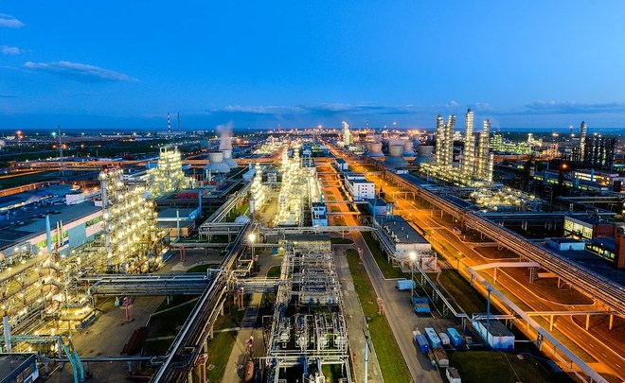
Наши объекты
Промышленность
Нижегородский НПЗ
Пермский НПЗ
Завод КАМАЗ
Нижнекамскнефтехим

Slide 19
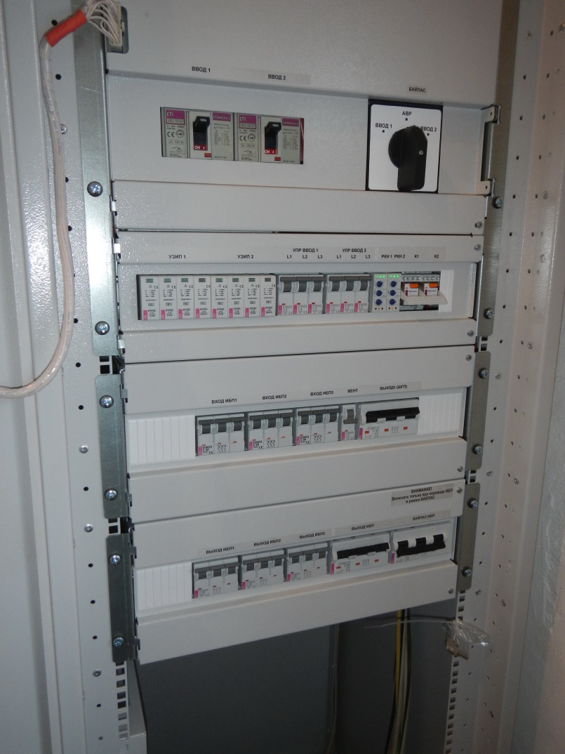
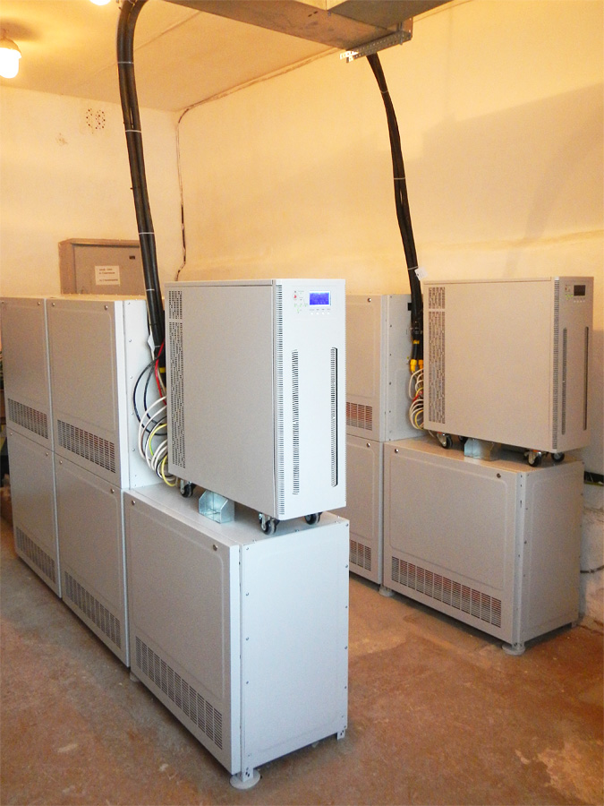
Наши объекты
Промышленность
Оборудование ИБП для подстанции 35/6 кВ «АМЗ» в г. Челябинск

Slide 20
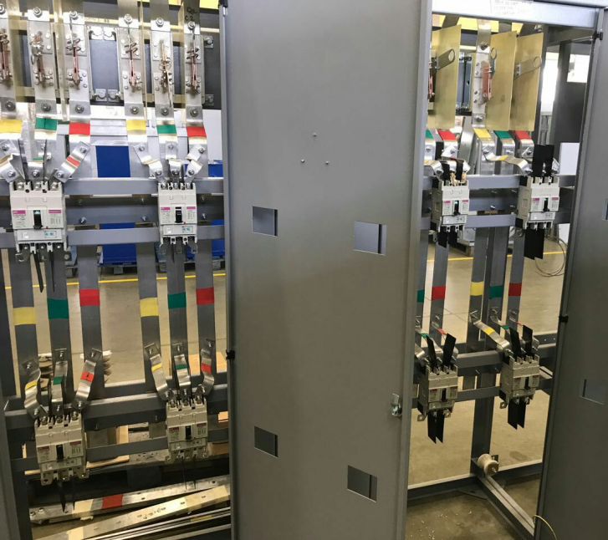
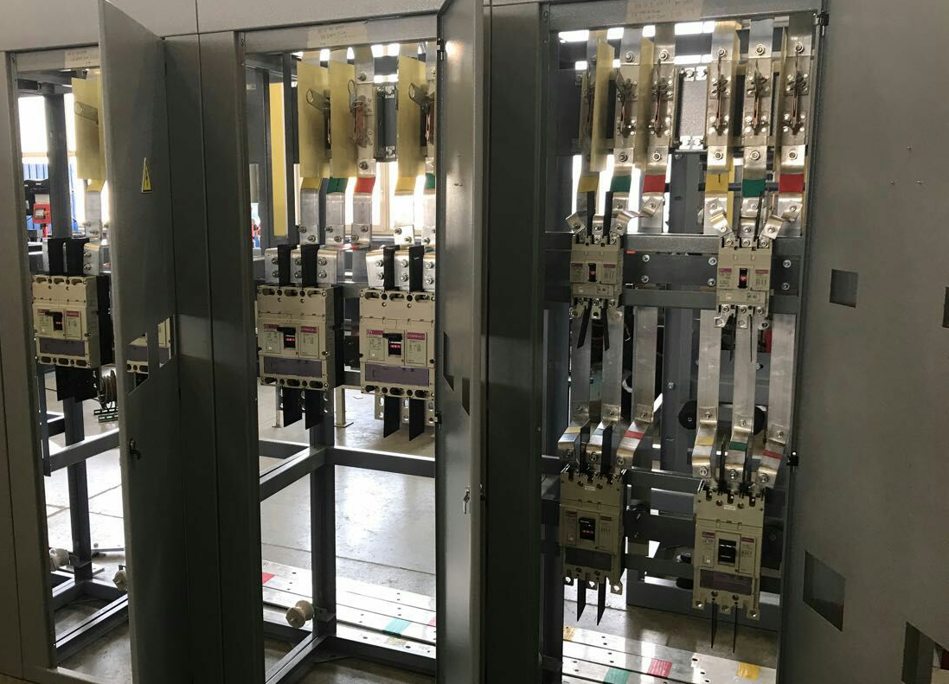
Наши объекты
Промышленность
Кемерово. Модернизация котельных Кузбасса.

Slide 21


